Slide 1

LICENCIATURA EN SISTEMAS COMPUTACIONALES
MATERIA:
Ingeniería de Software I
DOCENTE:
Rigoberto Pérez Ovando
TAREA:
Proyecto Final
ALUMNO:
María del Socorro Gómez Pérez
Luis Alberto Hernández Pérez
Ricardo Enrique Pérez Sánchez
Ana Cristina Barrios Díaz
Antonio de Jesús González Pineda
GRUPO:
8° “K”
LUGAR Y FECHA
Tuxtla Gutiérrez, Chiapas; 21de Noviembre de 2018

Slide 2
rOL
ROL | NOMBRE | RESPOSABILIDAD
Product owner | Ricardo Enrique Pérez Sánchez | responsable del Product Backlog
Scrum master | Antonio de Jesús Gonzales Pineda | actúa como facilitador de reuniones donde pensar de manera conjunta
Scrum team | Ana Cristina | colección de individuos que trabajan juntos para entregar los incrementos de productos solicitados y comprometidos
Usuarios o clientes | Luis Alberto Hernández Pérez | Son la manipuladores del sistema final
Stakeholders | María Gómez Pérez | persona u organización afectada por las actividades y las decisiones de una empresa.

Slide 3
DESCRIPCIÓN DE LA PROBLEMÁTICA
Hasta hoy en día la cafeteria “Coffe Mateos” no cuenta con una aplicación web que permita a sus clientes poder conocer más acerca del negocio, esto a repercutido en bajas ventas, poca clientela y es que la mayoría de las personas consideran que las aplicaciones web y las compras en línea son buenas ya que es una manera más rápida y eficaz de comunicarse con los negocios que frecuentan o poder realizar una reservación con anticipación en algún restaurante, cafetería, etc. Y así asegurar su lugar sin la complicación de acudir al negocio y tener el problema de encontrar el lugar lleno o cerrado. Para todo comerciante o propietario de un negocio es importante tener una aplicación web funcional y de calidad para su negocio, así mismo de transmitir la idea del negocio con colores y logos del mismo. Y con el tiempo ir mejorando la aplicación web de acuerdo a las ideas del cliente y actualizando la información almacenada en la misma para tener al día a sus clientes, además de la implementación de anuncios promocionales de sus mismos negocios.

Slide 4
Objetivo general y específicos.
Crear un espacio con un ambiente agradable que invite a los clientes a disfrutar de la variedad de los productos ofrecidos en nuestra empresa. Asimismo, producir y comercializar productos para la empresa de cafetería, garantizando calidad y entrega oportuna.
-----------------------------------
Garantizar a nuestros clientes limpieza y organización al elaborar los productos.
Brindar una variedad de productos en postres que agraden el paladar de los clientes.
Ofrecer economía en los productos para que estén al alcance de nuestros consumidores.
Innovar con diseños únicos a pedido del cliente para la ocasión que se requiera.
Facilitar la compra ya que se realizará a través de nuestra aplicación.
Tener una buena comunicación cliente-proveedor.

Slide 5
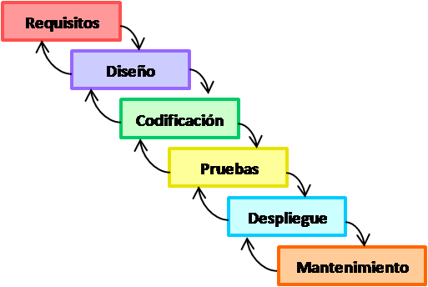
Descripción de la metodología utilizada para el desarrollo

Slide 6


Descripción de las tecnologías utilizadas para su desarrollo
HTML5: es la quinta revisión importante del lenguaje básico de la World Wide Web, HTML. HTML5 especifica dos variantes de sintaxis para HTML
PHP: es un lenguaje de programación de propósito general de código del lado del servidor originalmente diseñado para el desarrollo web de contenido dinámico.
Wampserver: se refiere a una pila de software para el sistema operativo Microsoft Windows, creada por Romain Bourd y que consta del servidor web Apache, OpenSSL para soporte SSL, base de datos MySQL y lenguaje de programación PHP.

Slide 7
Requerimientos Funcionales
N° | Requerimiento | Descripción | Esfuerzo | Sprint
1 | Clasificar Productos | Clasificar los productos por: Alimentos, Bebidas, Postres y antojitos. | 8 | 1
2 | Registrar producto | Registrar productos nuevos y modificar productos ya existentes. | 13 | 1
3 | Controlar los precios | Permite modificar los precios de los productos a la venta. | 4 | 1
4 | Cancelar productos | Cancelar productos inexistentes. | 3 | 1
5 | Acerca de… | Colocar un apartado donde se presente información sobre la empresa. | 16 | 1
6 | Galería De Fotos | Galería donde se muestren productos que ofrece el negocio. | 13 | 1
7 | Registrar clientes | Que los clientes puedan registrarse al visitar el sitio web. | 13 | 1
8 | Registrar venta | Registrar las ventas realizadas. | 20 | 1
9 | Administrar Existencia | Permite ingresar o eliminar productos | 7 | 1
10 | Llevar control | Permite llevar control de los productos | 10 | 2
11 | Imprimir ticket | Enviar ticket electrónico al cliente a su correo. | 17 | 2
12 | Imprimir venta Total | Imprime un formato que indica el total de ventas. | 11 | 2
13 | Contar con sitio web | Sitio web donde se encuentre los productos, promociones e información del negocio. | 8 | 2
14 | Geo localización | Geo localización del negocio. | 13 | 2
15 | Servicio De Correo | El sitio permitirá a los clientes enviar correos al negocio para sugerir, reportar o solicitar información. | 8 | 2

Slide 8
Requerimientos no funcionales
Requerimiento | Descripción
Requisitos de rendimiento | 1 Terminal 300 usuarios conectados simultáneamente 30-50 transacciones por segundo
Seguridad | *Asignación de determinadas funcionalidades a determinados módulos. *Restricciones de comunicación entre determinados módulos. *Comprobaciones de integridad de información crítica. *Protocolos de seguridad promedios que protegen la información del usuario.
Fiabilidad | Se espera que el sitio web funcione con un tráfico de red promedio, de no ser así el sistema empezará a tener dificultad de conexión y se redujera el número de procesos por segundo que puede hacer normalmente.
Mantenimiento | El sitio web deberá tener mantenimiento de la información cada cierto número de semanas de acuerdo a como lo necesite el sistema y que tan utilizado sea.
Portabilidad | Los datos almacenados no podrán ser portados a otro servidor ya que los datos son confidenciales y propios de la cafetería.

Slide 9
BackLog del producto
Tarea ID | Historia ID | Tareas | Estimación (horas) | Depto. Responsable | Dependencia (ID) | Prioridad | Estado (%) | Condición de Aprobación | Aprobado
1 | 1 | Clasificar Productos | 8 | D.S. I | _______ | Media | 0% | _____________ | _____
2 | 1 | Registrar producto | 13 | D.S. I | 1 | Alta | 0% | _____________ | _____
3 | 1 | Controlar los precios | 4 | D. S. I | 2 | Medio | 0% | _____________ | _____
4 | 1 | Cancelar productos | 3 | D.S. I | 2 | Baja | 0% | _____________ | _____
5 | 1 | Acerca de… | 16 | D.S. I | _______ | Alta | 0% | _____________ | _____
6 | 1 | Galería De Fotos | 13 | D.S. I | _______ | Medio | 0% | _____________ | _____
7 | 1 | Registrar clientes | 13 | D.S. I | _______ | Medio | 0% | _____________ | _____
8 | 1 | Registrar venta | 20 | D.S. I | 2-5-7 | Alta | 0% | _____________ | _____
9 | 1 | Administrar Existencia | 7 | D.S. I | 2 | baja | 0% | _____________ | _____
10 | 2 | Llevar control | 10 | D.S. I | 2 | Medio | 0% | _____________ | _____
11 | 2 | Imprimir ticket | 17 | D.S. I | 8 | Medio | 0% | _____________ | _____
12 | 2 | Imprimir venta Total | 11 | D.S. I | 8-11 | Medio | 0% | _____________ | _____
13 | 2 | Contar con sitio web | 8 | D.S. I | 2-3 | Medio | 0% | _____________ | _____
14 | 2 | Geo localización | 13 | D.S. I | _______ | Medio | 0% | ____________ | ______
15 | 2 | Servicio De Correo | 8 | D.S. I | _______ | Medio | 0% | ____________ | ______

Slide 10
Historia |  | Estado | Tiempo total estimado | Fecha Inicio Estimada | Dependencia | % finalizado
1 | 1°Reporte | Por iniciar | 97Hrs | 20/Octubre/2018 | 0 | 0%
2 | 2°Reporte | Por iniciar | 67Hrs | 20/Noviembre/2018 | 0 | 0%

Slide 11
Anexos
HARDWARE Y RECURSOS TECNOLOGICOS
CANTIDAD | DESCRIPCION | COSTO
3 | Laptop Asus Vivobook X505BA 15.6 Pulgadas AMD A9 4 GB RAM 1 TB Disco Duro | $9,000

Slide 12
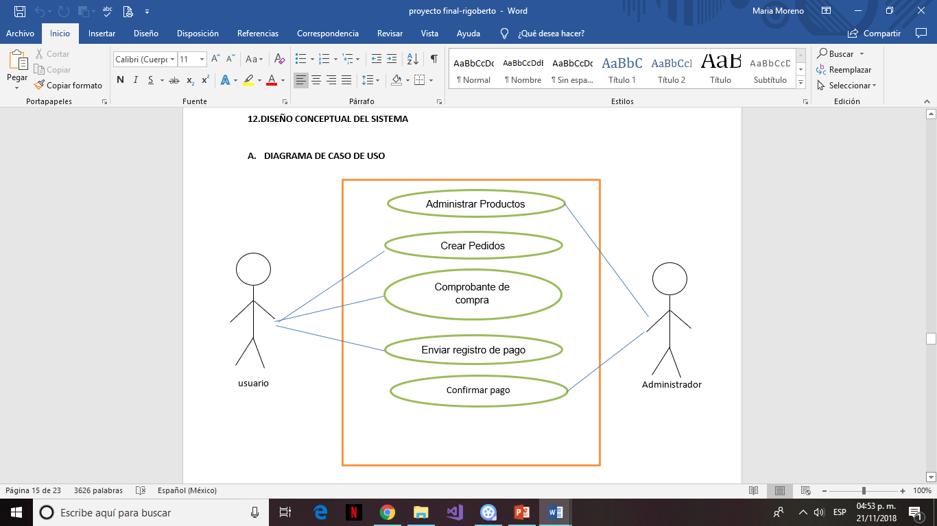

Slide 13
DESCRIPCIÓN CASO DE USO
CU-01 | Administrar Productos
Descripción: | El administrador podrá darle de alta los productos obteniendo la información
Prioridad: | Alta
Actores: | Administrador
Precondición: | Tener productos nuevos que ingresar al sistema
Secuencia normal: | Pasos realizados |  | Información para los pasos
 | 1. Registrar los nuevos productos, precios y la descripción. 2. Guardar los cambios. |  | Usuario y contraseña. Nombre del producto, el precio y de que está hecho. El botón guardar
Alternativas: | Debe de ingresar correctamente su correo electrónico y la contraseña como administrador.
Postcondición: | Una vez ya subidos los nuevos productos aparezcan para el publico
Escenario de excepciones: | 1.El administrador si ingreso incorrectamente los datos del producto no se mostrará. 2.Tiene un límite de caracteres al ingresar los nuevos productos y marcara los errores o no dejara guardar los cambios.
Frecuencia: | Casi siempre
Observaciones: | Este sistema les ayudara a cambiar lo productos que vende o que tengan hecho.
Autor | Antonio de Jesús González Pineda | Fecha |  | 17/11/2018

Slide 14
CU-02 | Crear Pedidos
Descripción: | Se creará la tabla en la base de datos donde se almacenarán todos los pedidos que haya realizado un usuario.
Prioridad: | Alta
Actores: | Usuario
Precondición: | Administrar nuevos pedidos
Secuencia normal: | Pasos realizados |  |  | Información para los pasos
 | Entrar a la WebApp con su cuenta de usuario. Ingresar al menú. Escoger los productos que desea adquirir. Buscar el carrito de compras. Confirmar los productos dándole aceptar. |  |  | Usuario y contraseña. El apartado de menú. Productos deseados. El botón de carrito para hacer la compra. Botón de aceptar para finalizar el pedido.
Alternativas: | Debe escoger correctamente los postres que dese adquirir
Postcondición: | Una vez que allá elegido darle aceptar la compra.
Escenario de excepciones: | Si no llegara a parecer su pedido en el carrito de compra le sugiero volver a cargar la WebApp.
Frecuencia: | Siempre
Observaciones: | Fácil y rápido de hacer un pedido.
Autor | Antonio de Jesús González Pineda | Fecha |  |  | 17/11/2018
CU-03 | Comprobante de compra
Descripción: | Se creará un ticket de compra donde se tenga el estado de cuenta de pago y el total pago.
Prioridad: | Alta
Actores: | Usuario
Precondición: | Escanear todos los productos que el cliente quiere
Secuencia normal: | Pasos realizados |  | Información para los pasos
 | Cuando allá elegido sus productos y de aceptar. Se le envía un comprobante de compra a su correo. deberá paga en su totalidad en la sucursal que indique. |  | Aceptar cuando ya este seleccionado sus productos. Bandeja de entrada. El monto que aparece en el comprobante.
Alternativas: | Debe estar correctamente sus datos
Postcondición: | Que quede registrado cada producto que fue escaneado.
Escenario de excepciones: | Si no llegara a recibir su ticket de compra en bandeja de entrada o en SPAM, de lo contrario contactarnos a los números que aparecerá debajo de la WebApp.
Frecuencia: | Siempre
Observaciones: | Es un procedimiento fácil y sencillo tener un ticket de compra.
Autor | Antonio de Jesús González Pineda. |  |  | Fecha | 17/11/2018

Slide 15
CU-05 | Confirmar Pago
Descripción: | Consiste en donde el administrador podrá visualizar que ya está realizado el pago del pedido
Prioridad: | Alta
Actores: | Administrador
Precondición: | El administrador podrá observar los pedidos que se realice y eliminarlos, además de ver cuando ya este realizado el pago.
Secuencia normal: | Pasos realizados | Información para los pasos
 | Deberá entrar en su cuenta. Consultar los pedidos. Confirmar la realización de su pago. | Usuario y contraseña. Los productos. Un mensaje” Su pago ha sido realizado, su pedido va en camino”.
Alternativas: | Los cambios efectuados en el sistema podrán verse en poco tiempo después de haber guardado o eliminado los cambios.
Postcondición: | El administrador podrá ingresar y eliminar las consultas de pedidos realizados.
Escenario de excepciones: | Si el sistema no reconoce el administrador marcara un error. El administrador desea cancelar la operación.
Frecuencia: | Siempre
Observaciones: | El sistema ayuda al administrador verificar los pedidos que adquiere el negocio.
Autor | Antonio de Jesús González Pineda. | Fecha | 17/11/2018

Slide 16
DIAGRAMA DE ACTIVIDADES
Ingresa a la sitio web
¿No hay producto deseado?
Ir al apartador de menú
Ir al apartador de contactos
¿Hay producto deseado?
Enviar un mensaje de queja o sugerencia
postre
Comida
bebida
Seleccionar productos deseados
Realizar la compra

Slide 17
Gracias

